Slide 1

Tiltrække medlemmer til service

Slide 2
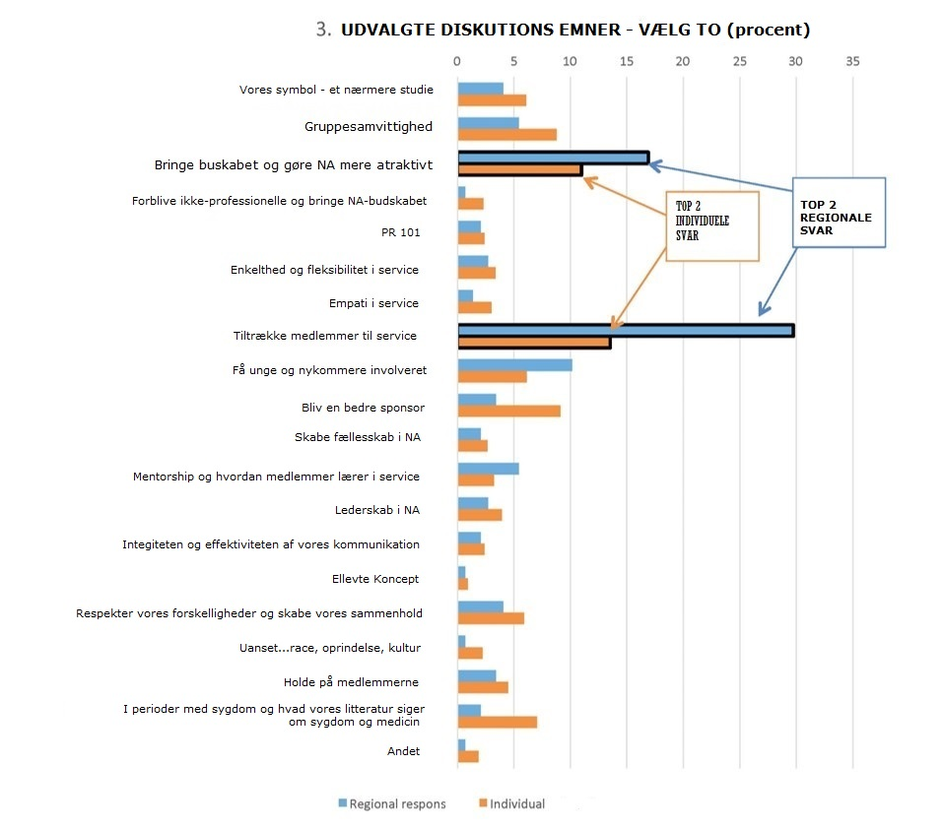

Slide 3
Hvor ville du være hvis du aldrig havde fået muligheden for at høre
NA-budskabet?

Slide 5
Koncept Et
For at opfylde vores fællesskabs hovedformål, har NA-grupperne sluttet sig sammen om at skabe en struktur, som udvikler, koordinerer og vedligeholder service på vegne af NA som helhed.

Slide 6
Basis Tekst citat
Alt det, som sker i NA-service, skal være motiveret af ønsket om mere succesfuldt at bringe budskabet om bedring til den addict, der stadig lider.

Slide 7
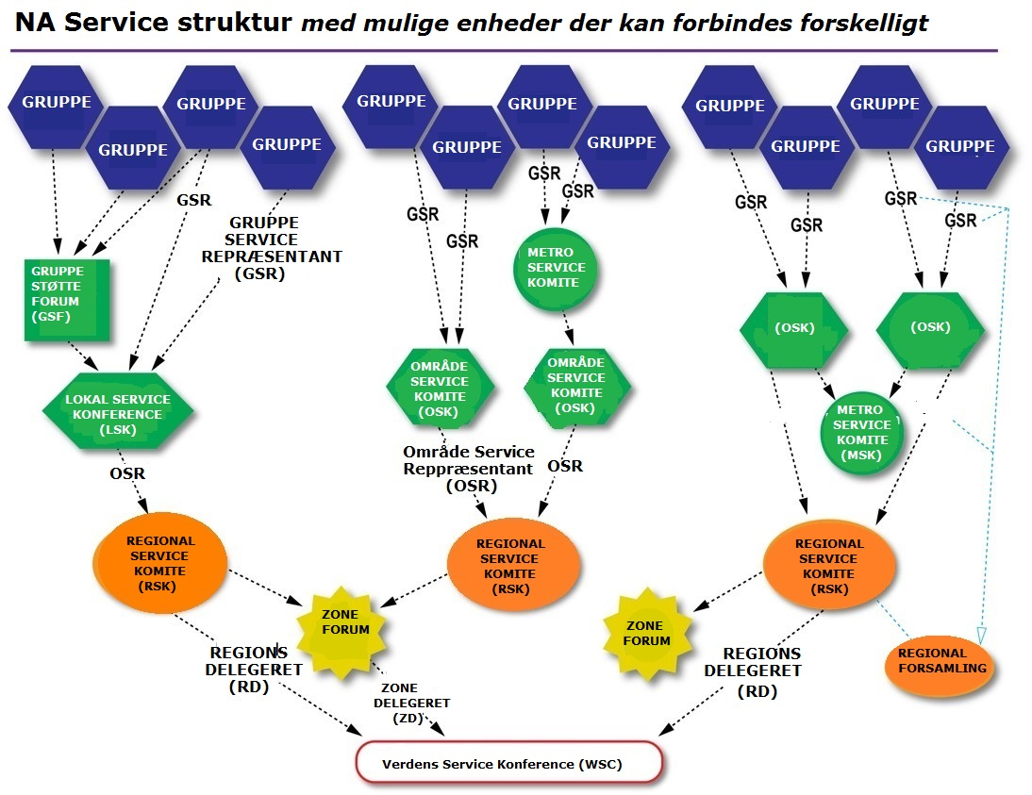

Slide 8
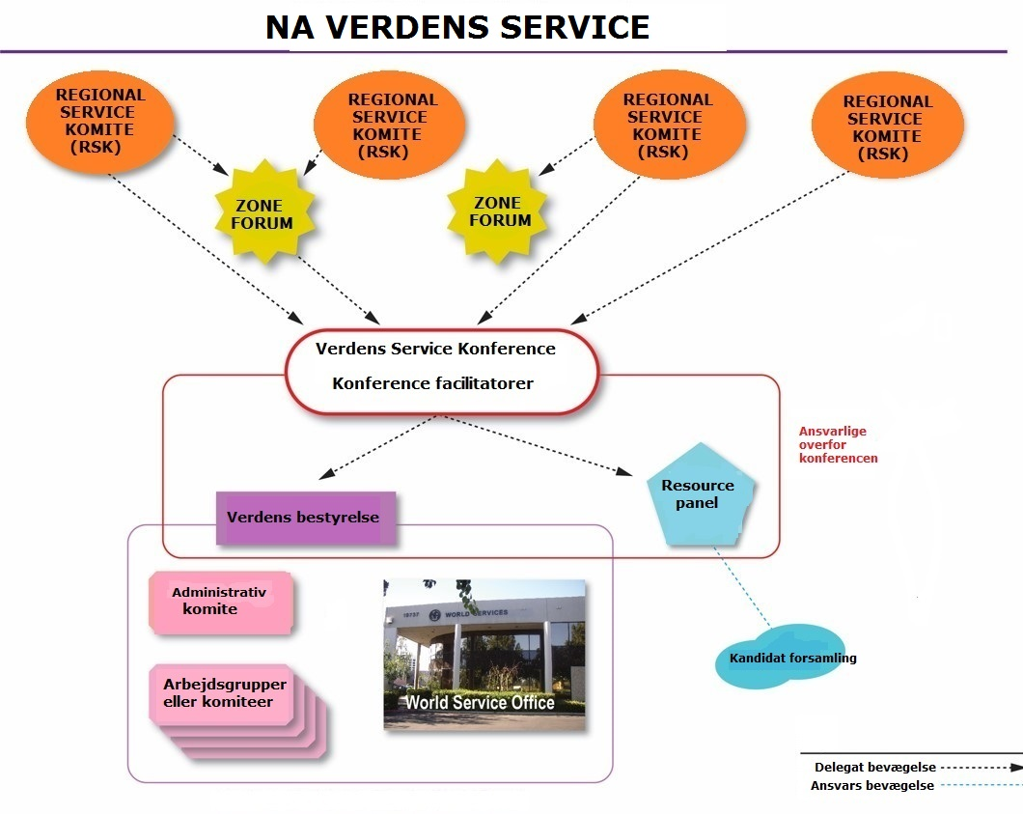

Slide 9
Smågruppe diskussion
Hvordan ville NA se ud uden service? Hvorfor er service så betydningsfuld en del af NA-programmet?
Hvad er fordelen ved at lave service, og hvordan understøtter det vores personlige bedring?
Hvordan kan jeg hjælpe til at tiltrække medlemmer og hjælpe dem til at få de samme positive erfaring jeg har haft?

Slide 10
Plenum diskussion
Hvilke ændringer kan vi gøre i vores attitude og praksis for at tiltrække de grupper vi savner, så som helt unge, til service?

Slide 11
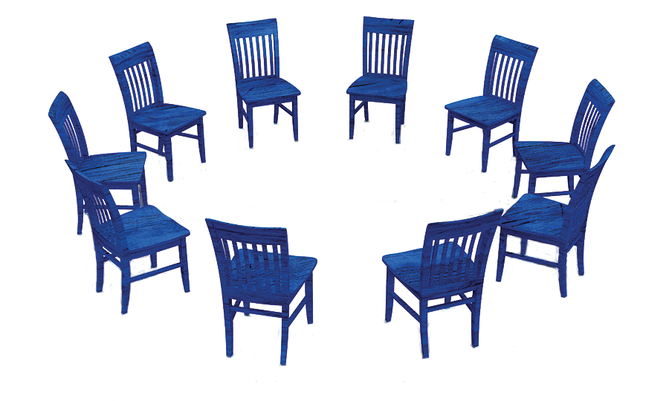
Næste trin
Tak for din deltagelse.
Du kan finde andre IDT (udvalgte diskussions emner) workshops her www.na.org/idt.
Send dine ideer til wb@na.org.

